Slide 1
Rrjeti kompjuterik
TIK 11 – Prof. Blerand Koshi

Slide 2
Fillimi
Shfrytëzuesit e kompjuterëve punonin pranë terminaleve të sistemit qendror kompjuterik
Lidhja e terminaleve bëhej përmes kabllove
Të gjitha të dhënat e nevojshme ndodheshin në kompjuterin qendror
për të cilin kujdeseshin ekipi i inxhinierëve dhe operatorëve

Slide 3
PC - Personal Computer
Parashtroi disa kufizime për shfrytëzues
Problem kryesor ishte shfrytëzimi i të dhënave dhe resurseve tjera të përbashkëta
fajllat
printerët etj.
Shkëmbimi i të dhënave bëhej përmes disketave
Shtypja e dokumenteve bëhej vetëm në kompjuterin që kishte të lidhur printerin

Slide 4
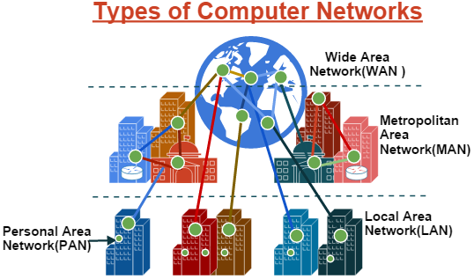
Llojet e rrjeteve
PAN (Personal Area Network)
LAN (Local Area Network) - rrjet në kuadër të një apo disa ndërtesave
MAN (Metropolitan Area Network)
WAN (Wide Area Network) - rrjet i përbërë nga kompjuter të një rrethi shumë më të gjerë

Slide 5
Kompjuterët në rrjete
Kompjuterët me prioritet të njëjtë krijojnë rrjetet peer to peer
Serverë janë kompjuterët që kryejnë disa funksione të përbashkëta për tëre rrjetin
serverët e fajllave dhe printerëve hasen më së shpeshti
mund të funksionojnë edhe si server të aplikacioneve
Kompjuterët tjerë në rrjet quhen Workstation ose Client

Slide 6
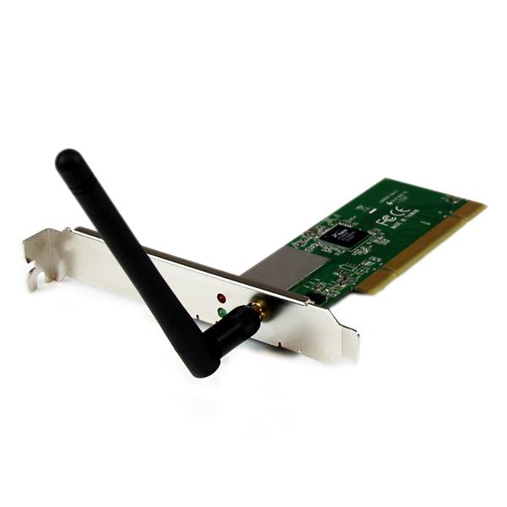
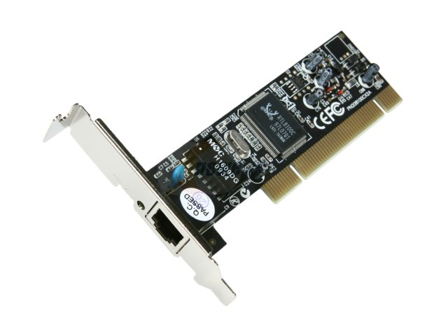
Kartela e rrjetit (NIC)
Është komponente harduerike e cila shërben që kompjuterët të lidhen në rrjet
Në pllakat moderne funksioni i kësaj kartele është i integruar
Standardi përgjegjës është Ethernet
Ky standard ofron shpejtësinë e transmetimit në 10 Mbps, 100 Mbps dhe 1 Gbps

Slide 7
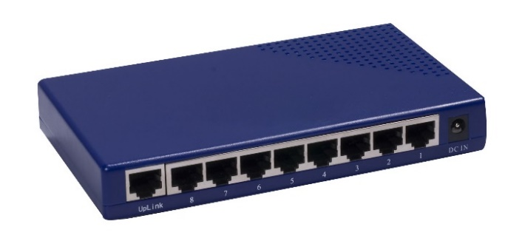
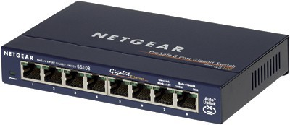
Switch-at dhe Hub-at
Janë pajisje që paraqesin pikën e përqendrimit të kompjuterëve në rrjetë
Switchat gjatë shkëmbimit të informacioneve nuk e ngadalësojnë komunikimin
krijojnë komunikim të drejtpërdrejtë
Te Hub-at informacioni i dërguar nga një kompjuter u shkon të gjithë kompjuterëve
Hub-at janë më të ngadalshëm se Switch-at

Slide 8
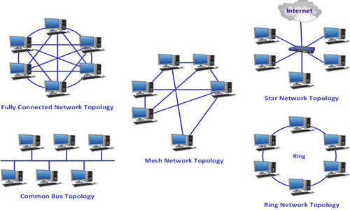
Kabllot dhe topologjitë
Kablli më së shpeshti që përdoret për lidhje të kompjuterit dhe switchit është UTP-ja
me konektor RJ-45
Llojet e topologjive
Ylli - me switch apo hub në mes
Unazë
Bus
Mesh etj

Slide 9
Protokollet
Rregullat të cilat përcaktojnë mënyrën e komunikimit të kompjuterëve mes veti quhen protokolle
Kemi protokolle të ndryshme
IP
FTP
SMTP
TCP
UDP

Slide 10
?
Pyetje

